Slide 1
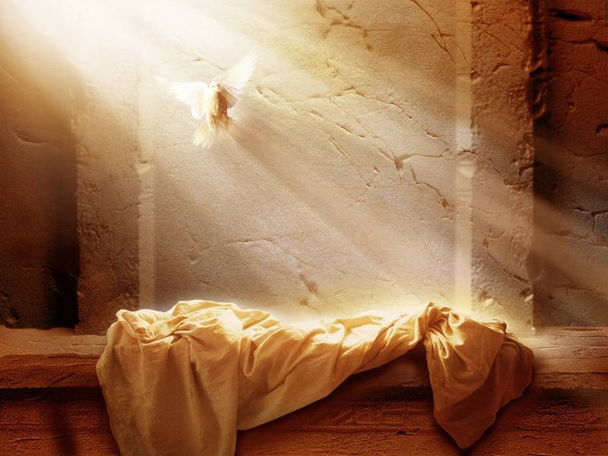


Primavera 2015/Tema: Gocémonos en lo que hacemos
Pascua: Mas ahora … Victoria
5 de abril de 2015
(1 Corintios 15:20-28)
Iglesia Bíblica Bautista de Aguadilla
Estudios Bíblicos Lifeway ®

Slide 2
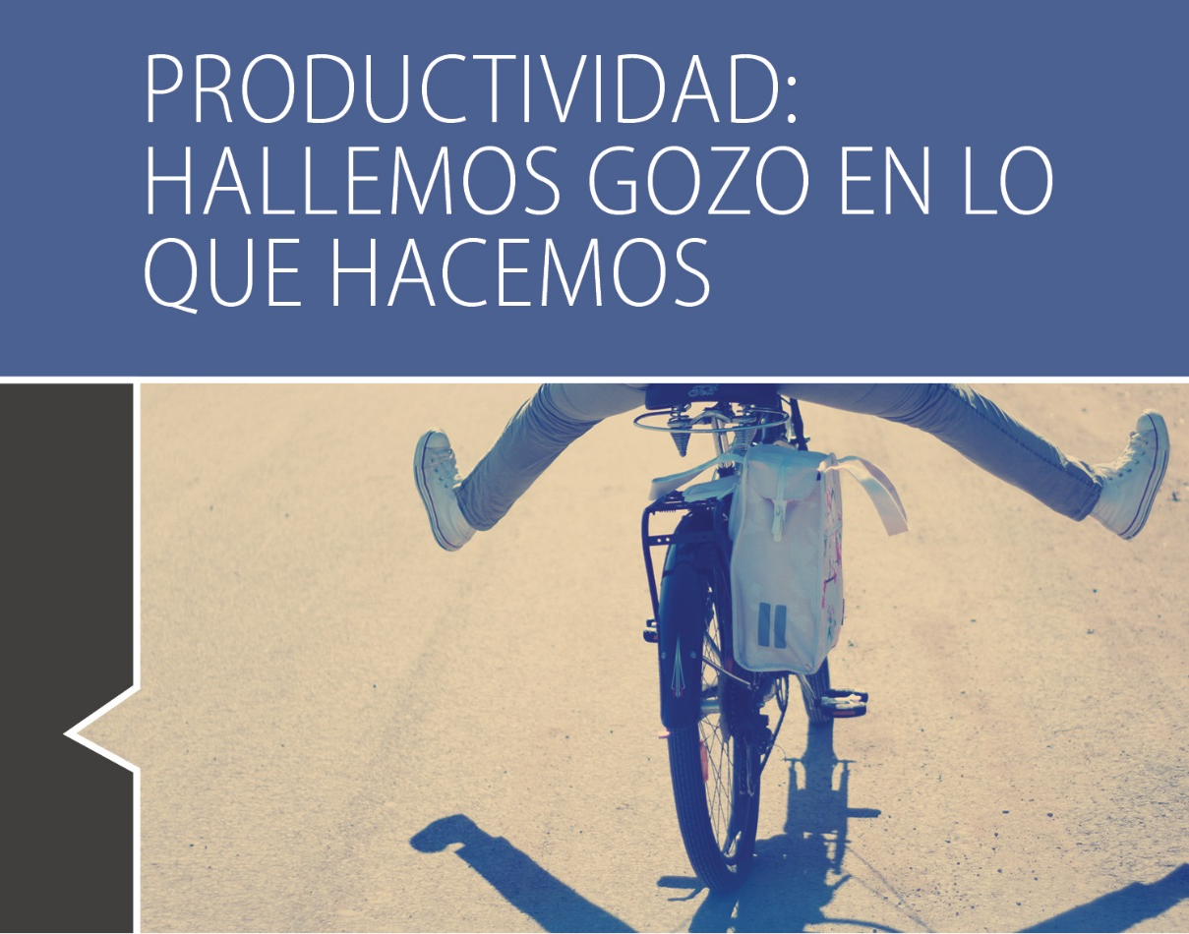




Slide 3

El asunto
Gracias a que Jesús resucitó, nada puede vencernos, ¡ni siquiera la muerte!

Slide 4

Aplicación para mi vida
El punto de inflexión en la historia fue la muerte y resurrección de Jesucristo.
No importa lo que suceda en el resto de la historia, la vida cambia por completo gracias a la nueva vida que Cristo nos ofrece.
Jesús lo cambia todo.

Slide 5

Pasaje bíblico
1 Corintios 15:20-28

Slide 6
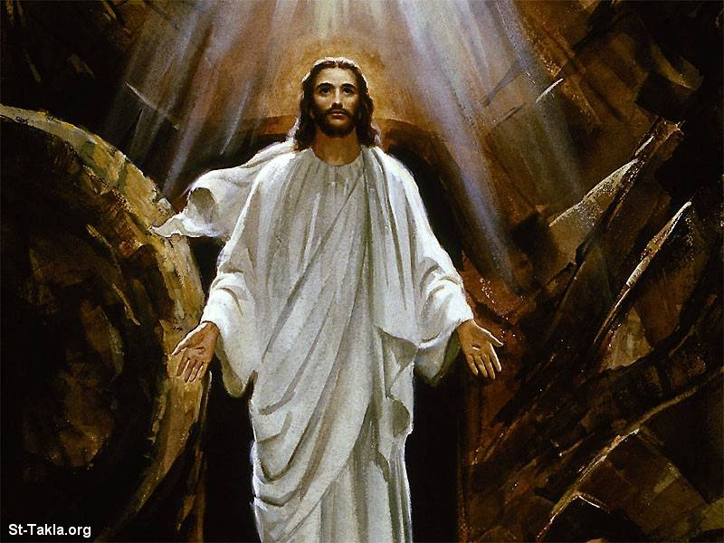
Contexto
Uno de los muchos temas que Pablo trató con la iglesia de Corinto fue la pregunta sobre la realidad de la resurrección. La
totalidad de la fe cristiana descansa sobre la resurrección del Señor.

Slide 7
Contexto
Jesucristo está vivo, es victorioso y rige sobre todas las cosas. Sus hijos también experimentarán la resurrección y la victoria sobre la muerte.

Slide 8
Pasaje bíblico
1 Corintios 15:20-23

Slide 9
1 Corintios 15:20-23
“Mas ahora Cristo ha resucitado de los muertos; primicias de los que durmieron es hecho. Porque por cuanto la muerte entró por un hombre, también por un hombre la resurrección de los muertos. Porque así como en Adán todos mueren, también en Cristo todos serán vivificados. Pero cada uno en su debido orden: Cristo, las primicias; luego los que son de Cristo, en su venida.”

Slide 10
1 Corintios 15:20-23
La resurrección de Cristo propicia la resurrección de todo el mundo (15:20–22).
  Tanto la muerte como la resurrección llegan a la raza humana por medio del hombre.
  Todos los que están “en Adán“, es decir, sus descendientes físicos, mueren.
  Pero los que estamos en Cristo, recibimos la vida.
  Quien confíe en él [participará de la resurrección]. (Porter)

Slide 11
Pasaje bíblico
1 Corintios 15:24-28

Slide 12
1 Corintios 15:24-28
“Luego el fin, cuando entregue el reino al Dios y Padre, cuando haya suprimido todo dominio, toda autoridad y potencia. Porque preciso es que él reine hasta que haya puesto a todos sus enemigos debajo de sus pies. Y el postrer enemigo que será destruido es la muerte. Porque todas las cosas las sujetó debajo de sus pies...”

Slide 13
1 Corintios 15:24-28
“...Y cuando dice que todas las cosas han sido sujetadas a él, claramente se exceptúa aquel que sujetó a él todas las cosas. Pero luego que todas las cosas le estén sujetas, entonces también el Hijo mismo se sujetará al que le sujetó a él todas las cosas, para que Dios sea todo en todos.”

Slide 14
1 Corintios 15:24-28
La resurrección de Cristo evidencia que todos la experimentarán de acuerdo a un orden establecido.
  Primero el Señor. Luego, en la primera resurrección, lo harán los salvos de todas las épocas (Apocalipsis 20). (Porter)

Slide 15
1 Corintios 15:24-28
¿Quiénes participarán de la resurrección?
  Los participantes en el arrebatamiento (1 Tesalonicenses 4:16–17)
  Los santos del Antiguo Testamento y los que creyeron durante la Tribulación (Apocalipsis 20:6).
  Por último, los inconversos quienes participarán después del milenio en la segunda resurrección para recibir su castigo. (Porter)

Slide 16

Recursos
  Floyd, Ronie. y David Francis, eds. Estudios Bíblicos para la Vida para Adultos, Primavera 2015, Vol. 1, Núm. 3. Nashville, TN: Lifeway Church Resources, 2015. 160-169.
  Porter, Rafael. Estudios Bı́blicos ELA: Sólo faltaba el amor (1ra Corintios). Puebla, Pue., México: Ediciones Las Américas, A. C., 2005. Reina Valera Revisada (1960). Miami: Sociedades Bíblicas Unidas, 1998.
http://blog.lifeway.com/eblifewayadultos/
http://distantshores.org/resources/illustrations/sweet-publishing (imágenes bíblicas).
http://st-takla.org/Gallery/Bible/Illustrations.html (imágenes bíblicas).

Slide 17
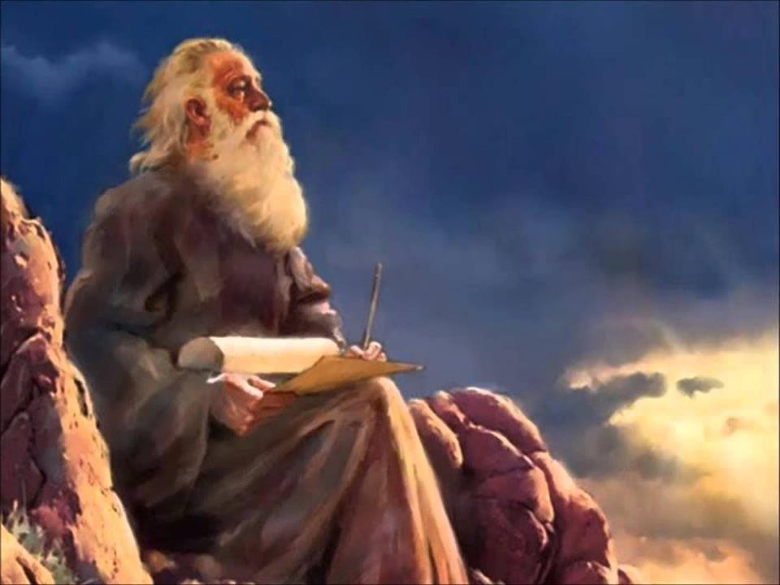
Próximo Estudio Dominical
Primavera 2015/Tema: Productivo: Gocémonos en lo que hacemos
Sesión 6: Dé un descanso a su trabajo
12 de abril de 2015
Leer y meditar en:
(Éxodo 31:12-17)

Slide 18


